Slide 1



进阶运营技巧
（选品推荐）

Slide 2





聚焦类目
母婴玩具
宠物用品
家居百货
流行服饰
户外运动

Slide 3
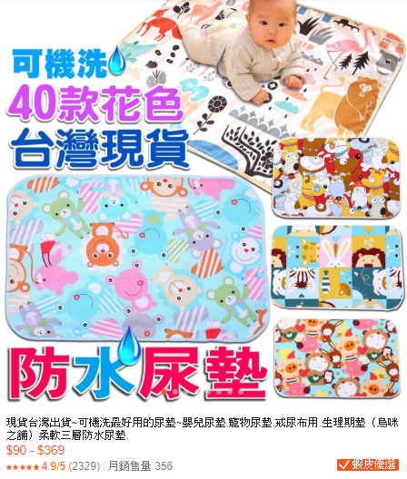
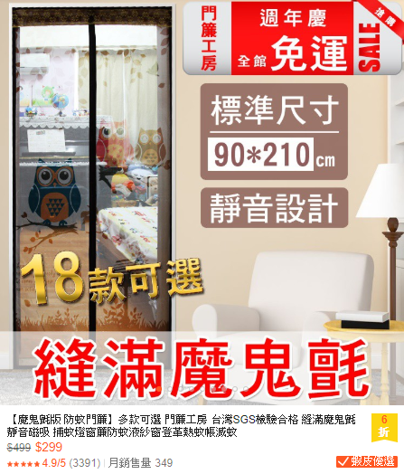
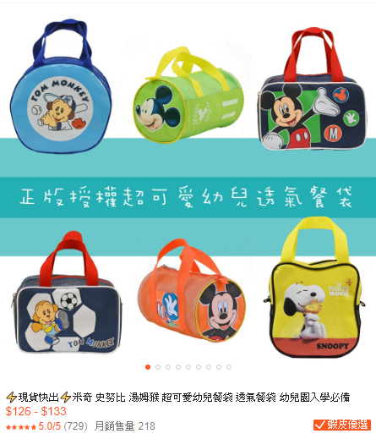
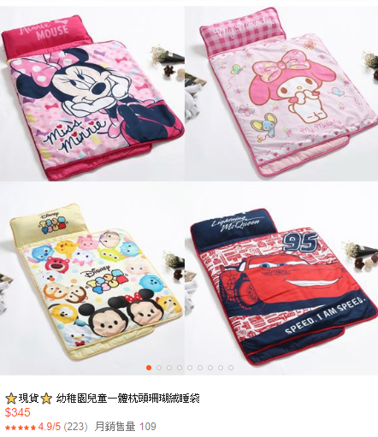
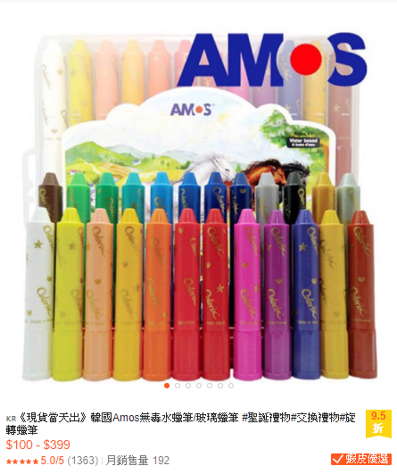
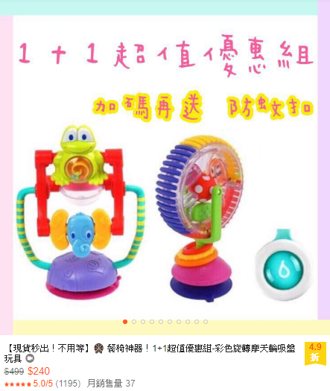
母婴玩具—开学篇
可机洗柔软防水尿垫(90-369NTD) 防蚊门帘 (299NTD) 幼儿透气餐袋 (126-133NTD)
儿童枕头珊瑚绒睡袋（345NTD 无毒水蜡笔 (100-399NTD) 彩色旋转摩天轮吸盘玩具 (240NTD)
Notes:
幼儿园新学期，睡袋、餐袋 热卖

Slide 4
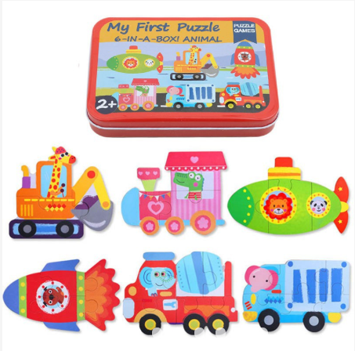
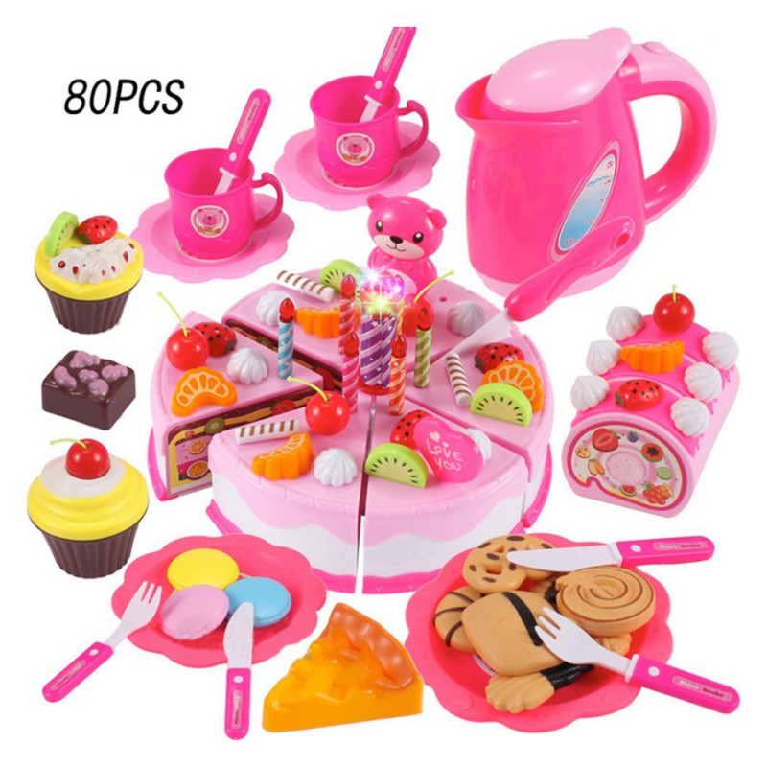
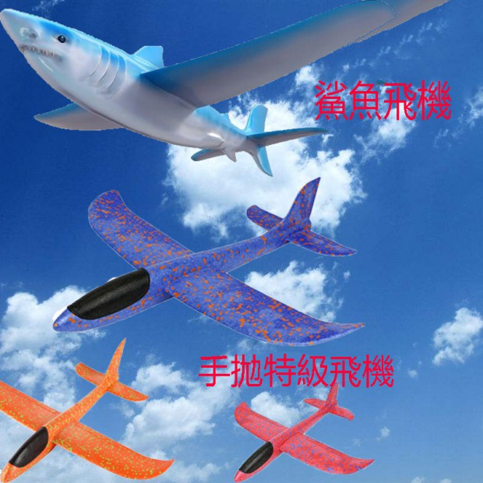
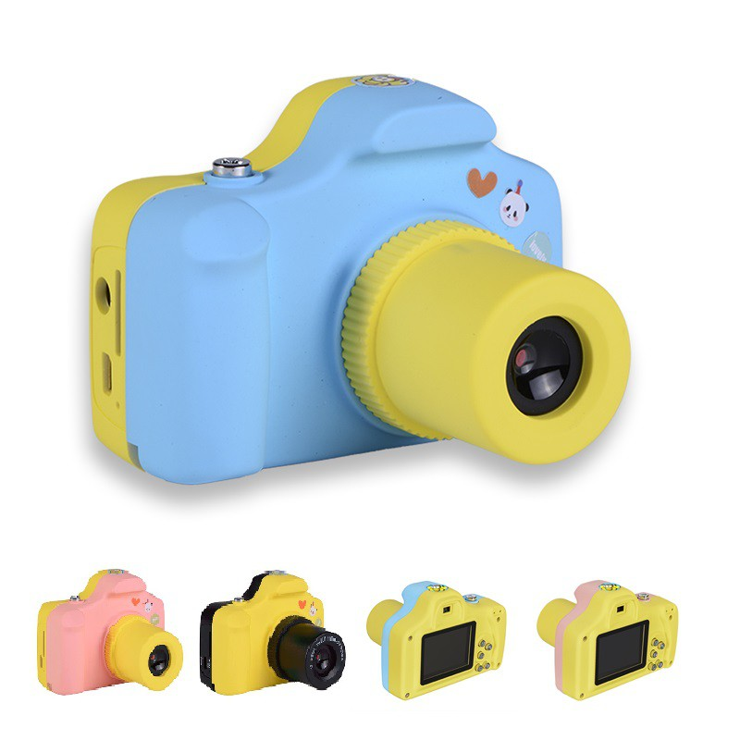
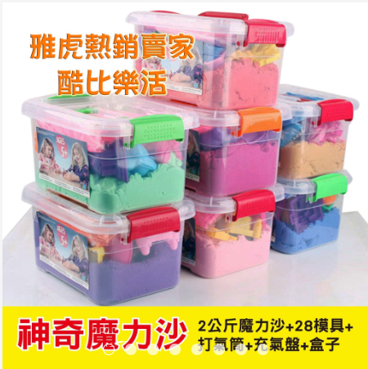
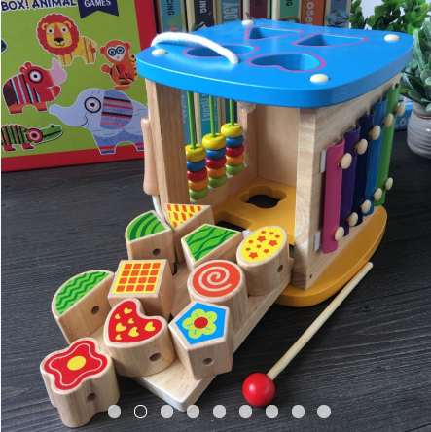
母婴玩具—玩具类
木質卡通動物交通大塊拼圖板
NT$62
兒童仿真切蛋糕玩具
NT$169
泡沫手拋飛機
NT$80
魔法動力沙
NT$99
智力盒木質串珠敲球形狀配對
NT$418
兒童迷你數碼相機
NT$599

Slide 5
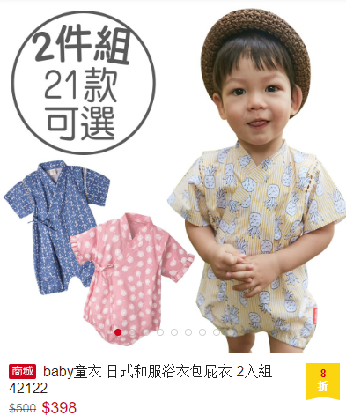
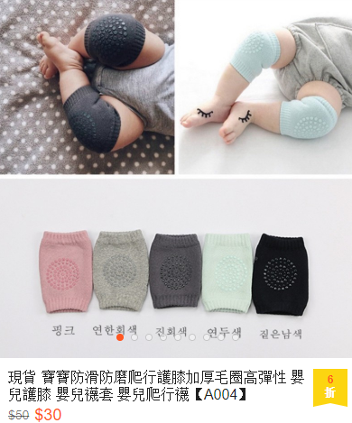
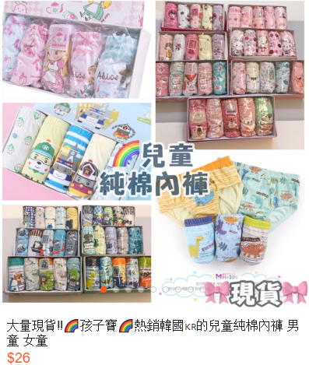
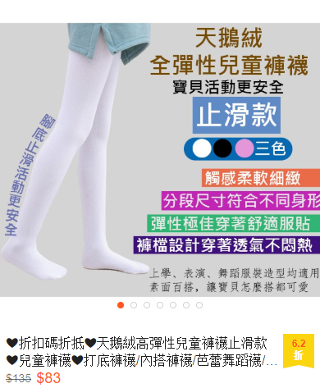
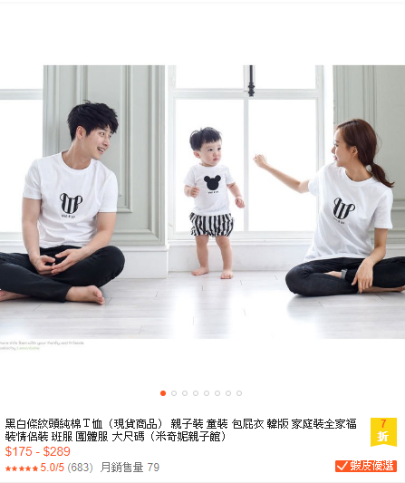
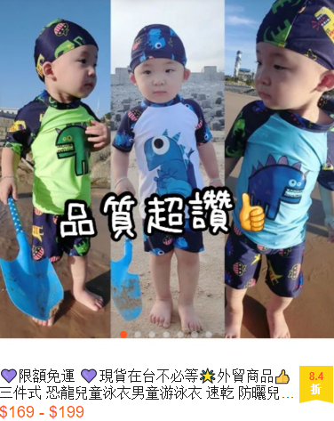
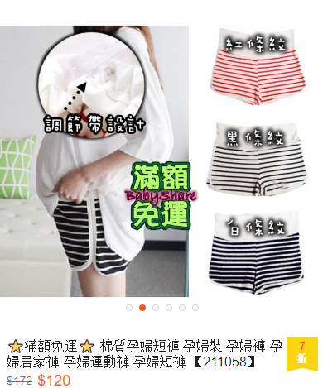
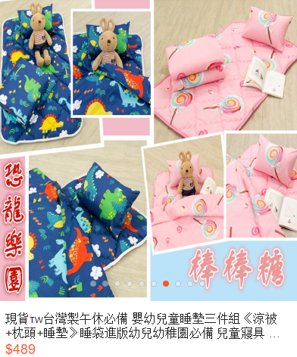
母婴玩具—服装类
日式和服浴衣包屁衣 (2入组)(398NTD) 婴儿爬行袜 (30NTD) 儿童纯棉內裤 (26NTD) 天鹅绒高弹性止滑款儿童裤袜 (83NTD)
儿童恐龙泳衣（199NTD） 棉质孕妇短裤 (120NTD) 亲子装T恤 (175-289NTD) 午休用婴幼儿童睡垫 (三件組) (489NTD)

Slide 6
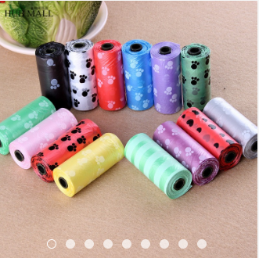
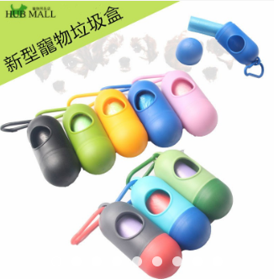
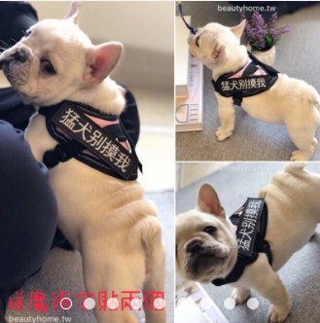
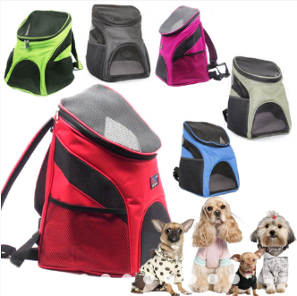
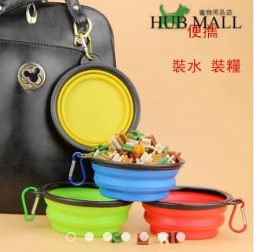
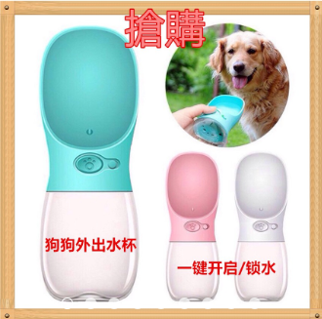
宠物用品-外出用品
狗狗拾便袋
NT$5
狗狗拾便袋收納盒
NT$19
寵物不勒脖牽引胸背帶
NT$99-179
宠物双肩包
NT$187
便攜寵物摺疊外出碗(附扣環)
NT$38
宠物外出水杯
NT$175

Slide 7
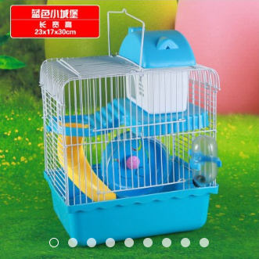

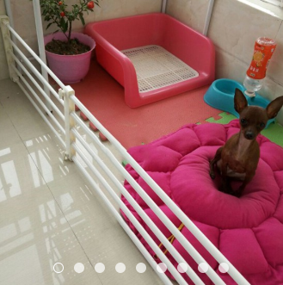

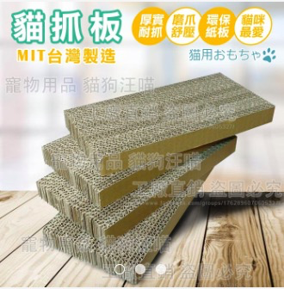
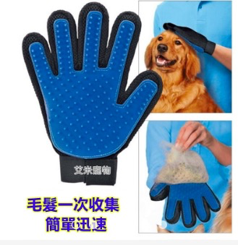
宠物用品-宠物用品
仓鼠屋
NT$196
免打孔多功能伸縮宠物围栏
NT$347
活氧飲水机
NT$298-354
雪屋猫砂盆
NT$1799
猫抓板
NT$33
除毛手套
NT$45

Slide 8
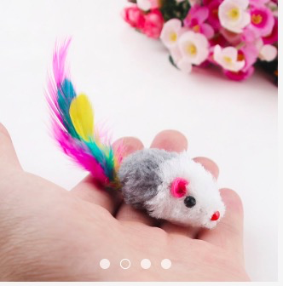
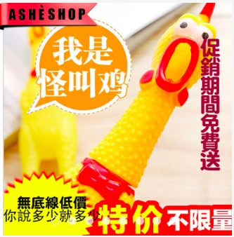
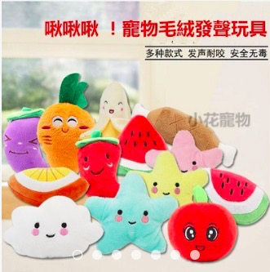
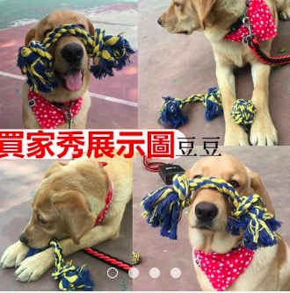
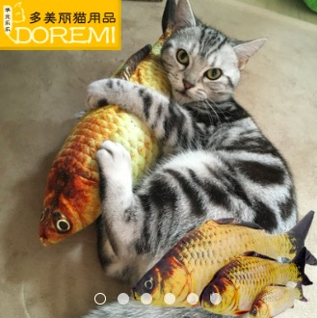
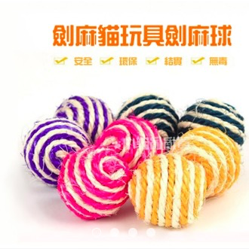
宠物用品-玩具类
逗猫玩具
NT$4
惨叫鸡
NT$8-29
毛绒发声玩具
NT$34-69
耐咬磨牙洁牙绳
NT$9-19
仿真鱼玩具
NT$29-69
貓玩具劍麻球
NT$9

Slide 9
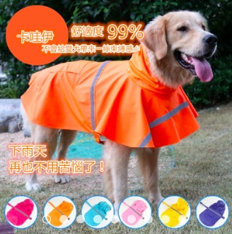
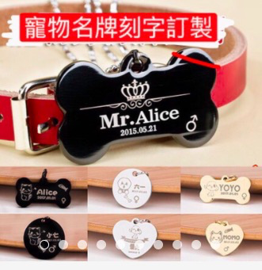
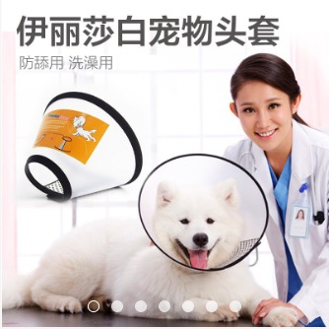
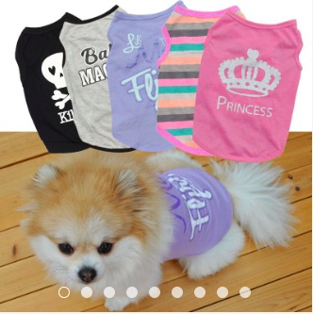
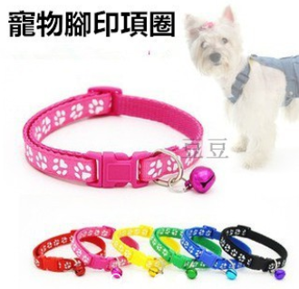
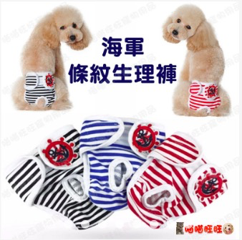
宠物用品-服饰类
雨衣
NT$179-299
寵物訂製刻字名牌
NT$188-199
头套
NT$15-65
小狗纯棉背心
NT$34
宠物脚印项圈
NT$10
宠物生理裤
NT$69-99

Slide 10
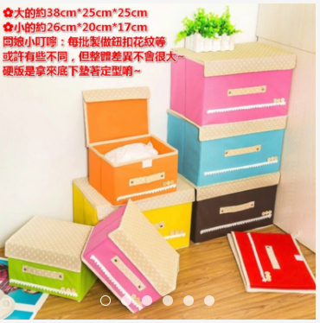
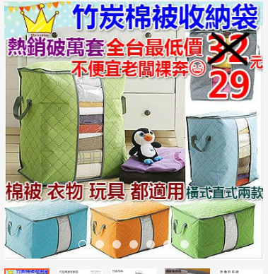

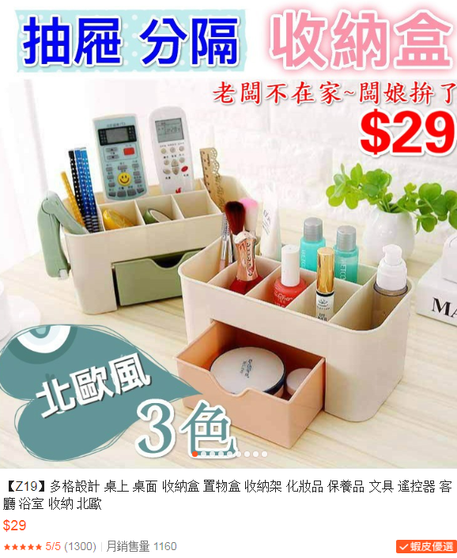
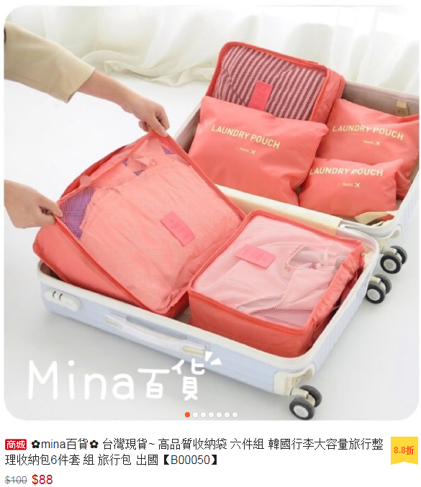
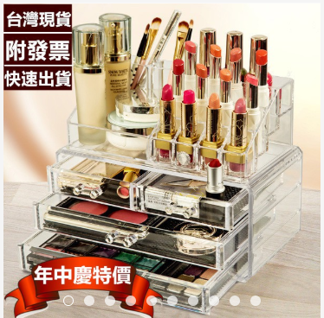
家居百货-收纳类
带蓋收納盒
竹炭收納盒
衣物收納盒
抽屉收納盒
旅行收納盒
化妆品收納盒

Slide 11
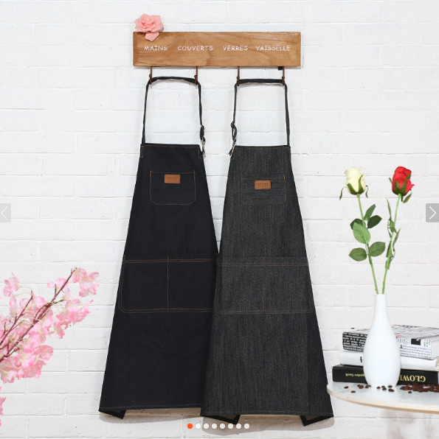
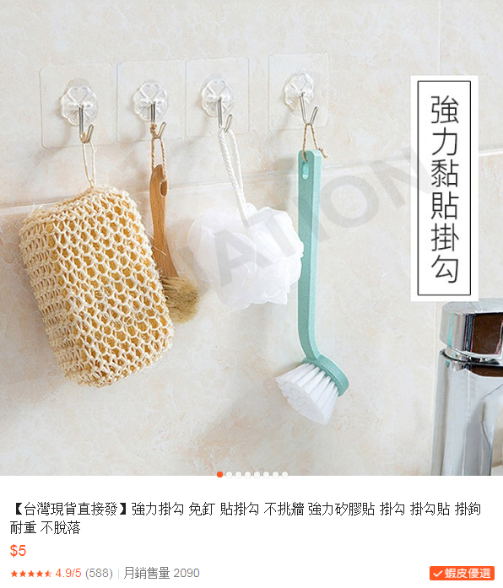
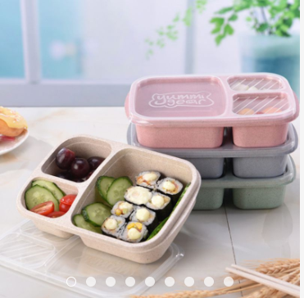



家居百货-厨房类
丹宁围裙
强力挂钩
矽膠折疊
保鮮盒
環保矽膠
烘焙墊
迷你
电子秤
便當保溫包

Slide 12






家居百货-餐具类
不锈钢
泡面杯
外出餐具
餐具三件套
日韓陶瓷
餐盘
不锈钢
吸管
多功能餐盘

Slide 13






家居百货-水杯袋子类
不锈钢保温冰壶
冰霸杯
弹盖式
保温杯
运动水杯
饮料提袋
垃圾袋

Slide 14






家居百货-浴室寝室类
可掛式
擦手巾
珊瑚绒
大浴巾
黏塵紙
除毛器
超吸水
仿鹿皮巾
床包被套
纯棉枕套

Slide 15






流行服饰-女装类
高腰細帶寬褲-百搭條紋 (69NTD)
韩版长袖泳衣 (599 NTD)
缎面休闲短裤 (153 NTD)
针织排扣吊带背心 (89 NTD)
复古高腰花苞裙 (295 NTD)
馬卡龍-糖果色船性襪 (7NTD)

Slide 16








流行服饰-男装类
黑色弹性缩口裤 (349 NTD) 三线边休闲短裤 (380 NTD) 瘦身内衣男背心 (330 NTD) 纯棉圆领素T (125 NTD)
男款休闲连帽衫 (380 NTD) 运动紧身裤 (255 NTD) 冰丝弹力背心 (85 NTD) 修身西装套装 (450 NTD)

Slide 17








流行服饰-女包类
帆布袋NT$49
後背包貼布黑色皮革NT$230
斜背包 小方包NT$299
流蘇鏈條側背包NT$199
斜挎手提PU皮小方包NT$88
質感雙扣式拉鍊短夾NT$89
小方包/皮革包/肩背包NT$70
透明果凍子母包手提包NT$269

Slide 18










流行服饰-男士配件
男包
推荐产品：单肩包、素面时尚双肩包、 多功能双肩包、 商务手提包；
产品特点：产品价格依照款式和质量来定；
皮带
推荐产品：素色皮带；环扣&滑扣帆布腰带；
产品特点：腰帶建议定价在$50-$120；
胸前挎包 NT$199
USB充电背包 NT$539
商务休闲手提包 NT$559
商务皮带 NT$199
帆布双环皮带 NT$79
胸包/腰包 NT$270
帆布双肩包 NT$89
复古真牛皮钱包 NT$360
编织皮带 NT$50-$200

Slide 19
台湾站鞋类选品要点
男女鞋近期热搜词
男鞋
推荐产品：小白鞋、饼干鞋、豆豆鞋、帆布帆船鞋、时尚慢跑鞋/拖鞋等；
产品特点：鞋子价位约在$199-$363之间较有优势；夏天夹脚拖鞋销量高；时尚爆款；
热搜词 | 热搜词
運動風休閒鞋 | 鞋子
白鞋 | 鞋
厚底鞋 | 女鞋
雨鞋 | 防水 拖鞋
餅乾鞋 | 粗跟 涼鞋
平底 鞋子 | 懶人鞋
皮鞋 | 小白鞋
洞洞鞋 | 阿甘鞋
童鞋 | 休閒鞋
男鞋 | 帆布鞋
鞋架 | 籃球鞋
豆豆鞋 | 羅馬涼鞋
學步鞋 | 運動鞋
平底鞋 | 高跟鞋
涼鞋、拖鞋
厚底涼鞋
娃娃鞋
慢跑鞋
鞋墊
尖頭 單鞋
運動風 休閒鞋
拖鞋
涼鞋
女鞋
推荐产品：小白鞋、平底/低跟/厚底鞋、帆布鞋、时尚运动鞋/拖鞋等；
产品特点：夏季凉/拖鞋，价位在$89-$199有优势；小白鞋价位约在$250以下有优势；基本色（黑/白）、纯色；时尚爆款；不喜欢高跟鞋；
童鞋
推荐产品：洞洞鞋、休闲运动鞋、帆布鞋、发光鞋等；
产品特点：$200以下的童鞋较有优势；纯色；时尚爆款；
鞋类选品要点：时尚、运动风、休闲、帆布、纯色、百搭

Slide 20







热卖款推荐—男鞋
時尚平底板鞋
$299
厚底休閑鞋
$188
帆布豆豆鞋
$299
平板餅乾鞋
$359
英倫風帆船鞋
$343
沙滩凉鞋
$350
壹字拖鞋
$190

Slide 21








热卖款推荐—女鞋
平底两种穿法拖鞋涼鞋
NT$269
PU皮革平底鞋
NT$179
运动厚底凉鞋
NT$299
一字厚底拖鞋
NT$66
輕量防水拖鞋
NT$199
皮革小白鞋
NT$220
慢跑运动鞋
NT$299-$350
厚底老爹鞋
NT$399

Slide 22








母婴玩具—童鞋类
塑膠沙灘鞋
NT$99
透气网面跑步鞋
NT$318
洞洞鞋
NT$450
镂空透气洞洞鞋
NT$180
发光板鞋
NT$118
牛筋底平底鞋
NT$169
镂空花单鞋
NT$150
室内布鞋
NT$550

Slide 23






户外运动
冰絲袖套NT$30
分體雨衣雨褲NT$500
2.2L運動水壺NT$99
韓系實用透明雨傘NT$165
駱駝瑜伽墊NT$112
防水運動臂帶NT$39
Notes:
没有户外的帐篷等

Slide 24
Q&A环节

